Slide 1
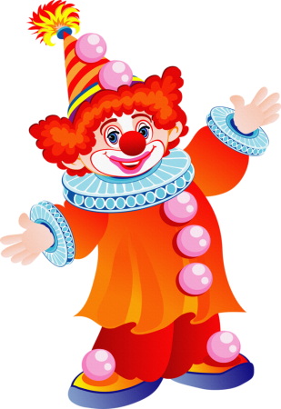
Развлечение для детей «К нам пришёл весёлый клоун»
Работу выполнила
Лихницкая Людмила Григорьевна
музыкальный руководитель
первой квалификационной категории
МБДОУ ЦРР –Детский сад №28 «Огонёк»
Бердск 2020

Slide 2
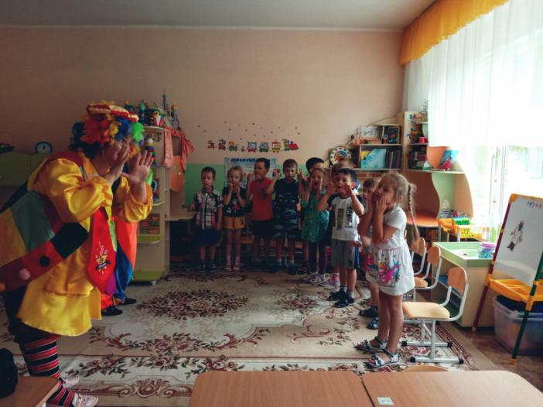
Привет! А вот и мы! Давайте знакомится. Нас зовут Чупа и Чупс.
Ну что,
будем играть,
петь, танцевать?

Slide 3
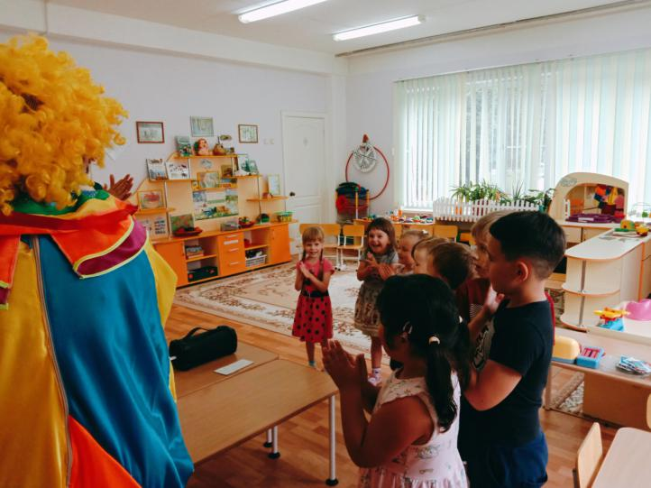
А вы, ребята, послушные? Тогда давайте поиграем!
Игра
«Наш
Весёлый
Паровозик»

Slide 4
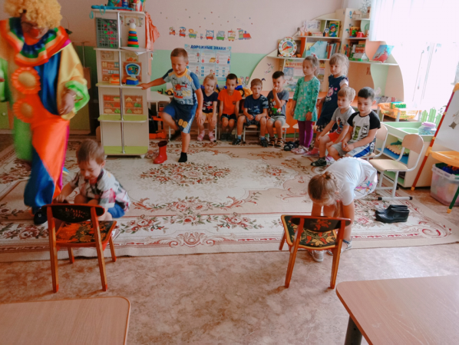
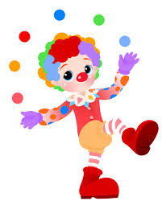
Дружно туфельки берите, Стульчики нарядите!

Slide 5
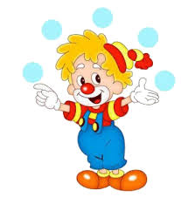
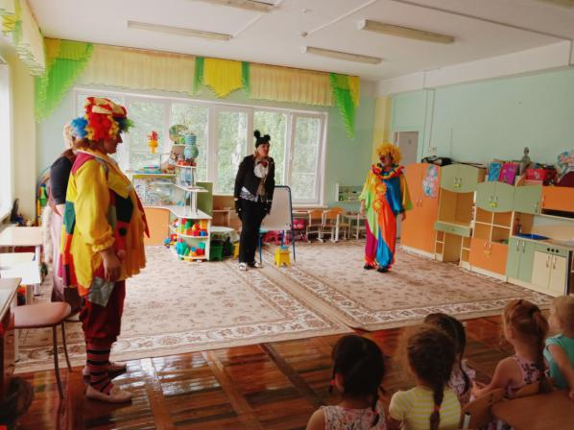
Котёнок Гав и щенок Мяу принесли мольберт для рисования!

Slide 6
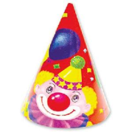
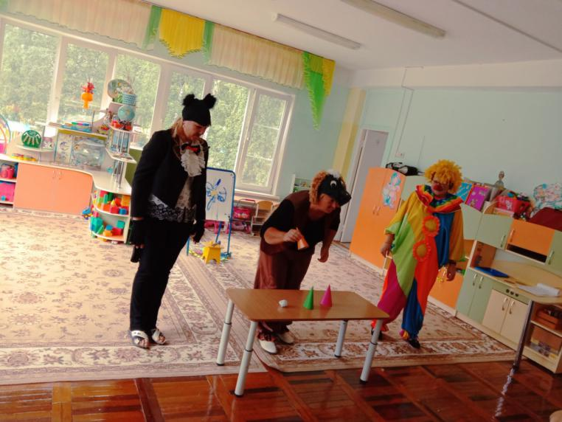
Мы очень любим фокусы!

Slide 7
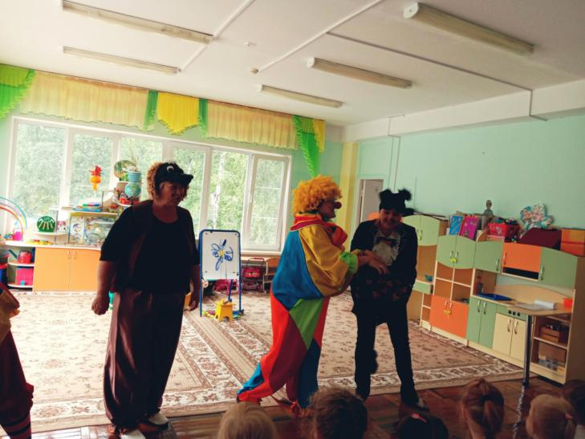
Ребята, догадайтесь, что у котёнка лежит в такой большой и красивой коробке?

Slide 8
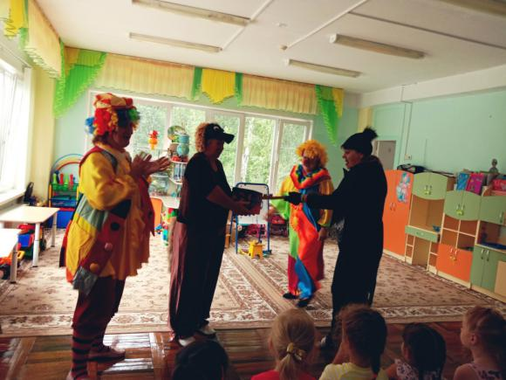
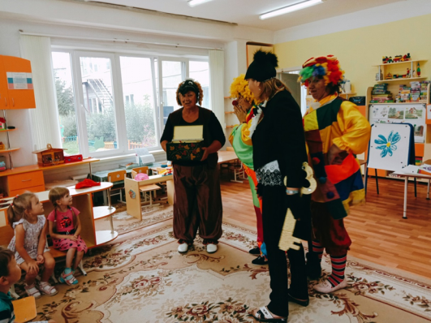
Ключ волшебный я возьму,
ложки
музыкальные
найду!

Slide 9
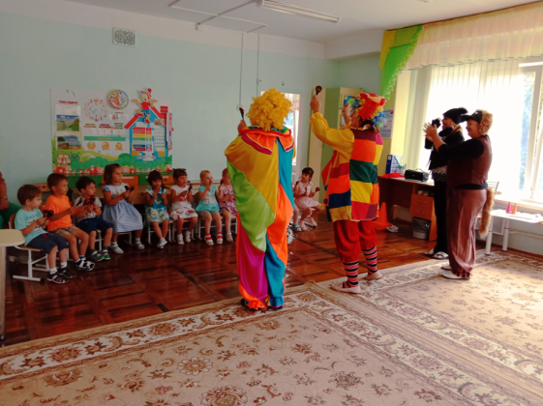
Оркестр «В траве сидел кузнечик»

Slide 10
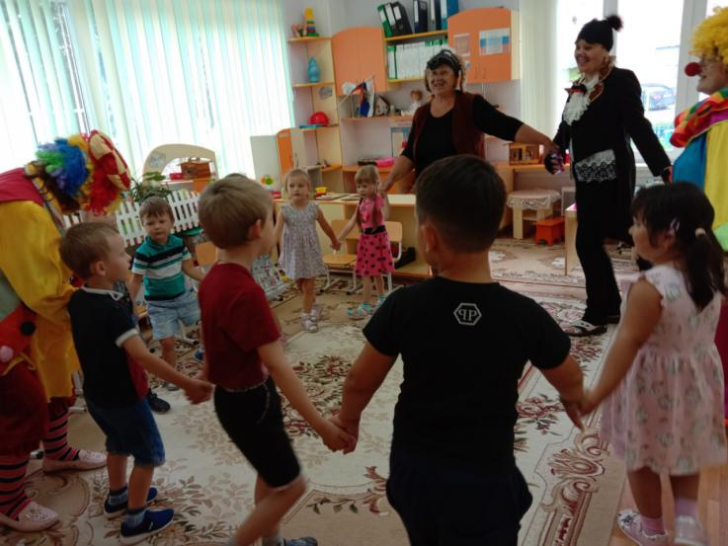
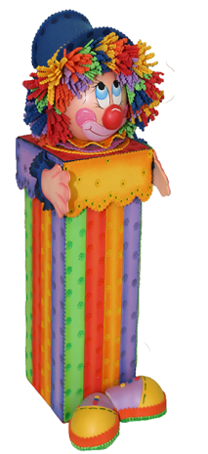
С детства мы любим играть и смеяться, С детства мы учимся добрыми быть.

Slide 11
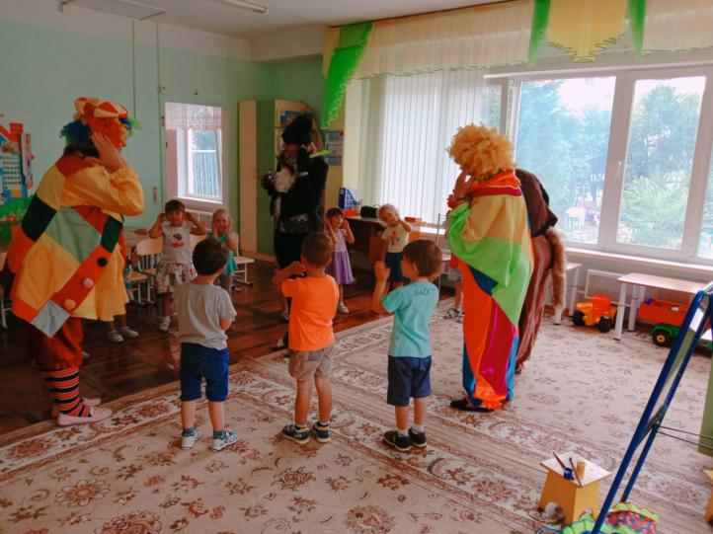
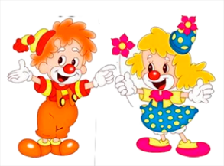
Вот бы такими всегда оставаться, Чтоб улыбаться и крепко дружить.

Slide 12
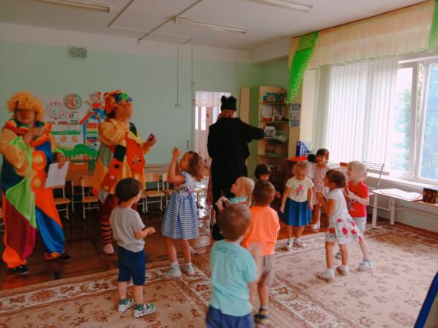
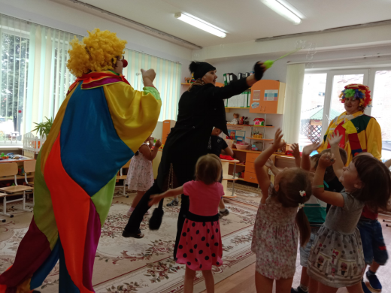
А вот и мыльные пузыри!!!
Ловите!
Ловите!

Slide 13
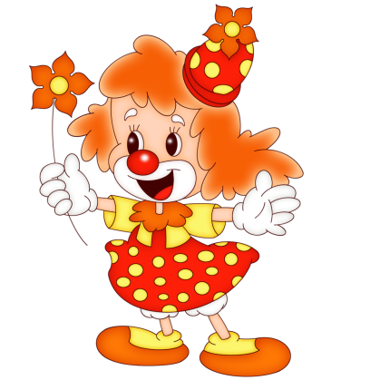
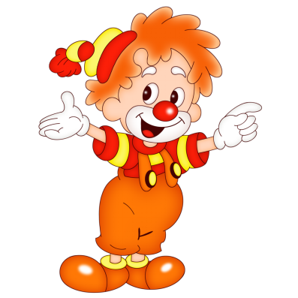
До следующей встречи! Пока! До свидания, друзья!

